Slide 1


Tercer informe de seguimiento a la planeación institucional corte a 30 de Septiembre
Oficina Asesora de Planeación
Plan Estratégico Institucional
Plan de Acción
Indicadores
Planes Institucionales
Implementación MIPG
Ejecución Proyectos de Inversión
Oficina Asesora de Planeación
2023, Octubre
Elaboró :Cristian Camilo Suarez Herrera – Contratista OAP
Revisó: Iveet Saudy Rojas Páez – Profesional Especializada
Aprobó: Olga Soraida Silva Albarrán - Jefe OAP

Slide 2

Contenido del informe
Temas
Índice de Tablas
Informe de seguimiento a la planeación institucional-
Metodología
Plan Estratégico Institucional
Indicadores
Planes Institucionales
Ejecución presupuestal
Plan de Acción
Modelo Integrado de Planeación y Gestión MIPG
Tabla 1. alineación proyectos estratégicos PEI.
Tabla 2. Indicadores de Impacto PEI.
Tabla 3. Indicadores de Plan de Acción.
Tabla 4. Observaciones de Avance MIPG.
Índice de Gráficas
Gráfica 1 . Avances por Pilares del Plan Estratégico Institucional.
Gráfica 2 . Avances por Objetivos Estratégicos del Plan Estratégico Institucional.
Gráfica 3 . Avance en las acciones del Plan de Acción.
Gráfica 4. % de avance Planes Institucionales.
Gráfica 5. % de avance en la Implementación de MIPG.
Gráfica 6 % de avance ejecución de fortalecimiento de la infraestructura de tecnología informática y de comunicaciones.
Gráfica 7 % de avance ejecución Fortalecimiento de la planeación y gestión de la UAE Cuerpo Oficial de Bomberos de Bogotá.
Gráfica 8 % de avance ejecución Fortalecimiento del Cuerpo Oficial de Bomberos de Bogotá.

Slide 3
Instrumentos
Metodológicos
La Oficina Asesora de Planeación ha diseñado una serie de herramientas que permitan generar insumos para el seguimiento, monitoreo y la evaluación de la gestión institucional, a continuación, se presenta las herramientas que aportan la información del presente informe:
FORTALECIMIENTO DE LA GESTIÓN Y DESEMPEÑO INSTITUCIONAL “FOGEDI”.
Matriz interna de trabajo, que permite alinear las acciones de gestión, con los objetivos institucionales formulados en el Plan Estratégico Institucional- (PEI) , las acciones del Plan de Acción, los Planes institucionales, y las Políticas de Gestión pertenecientes al Modelo Integrado de Planeación y Gestión- MIPG *.
INDICADORES.
La construcción de fichas de indicadores o metadatos se ha enfocado en; primero, la definición de indicadores de impacto asociados a los proyectos estratégicos que se desprenden de cada uno de los objetivos institucionales, segundo, la definición de indicadores de gestión asociados al cumplimiento de las acciones del Plan de Acción.
BSC- TABLERO DE CONTROL.
La Oficina Asesora de Planeación ha utilizado el aplicativo POWER BI para consolidar un tablero de visualización, análisis y agrupación de datos, que permitan evidenciar visualmente los avances en la gestión institucional.
EJECUCIÓN PRESUPUESTAL
La Información reportada en los avances en la ejecución presupuestal, es la presentada en los reportes del Sistema de seguimiento a los programas proyectos y metas al Plan de Desarrollo de Bogotá D.C.- SEGPLAN y se procesa a través de una matriz interna.

Slide 4
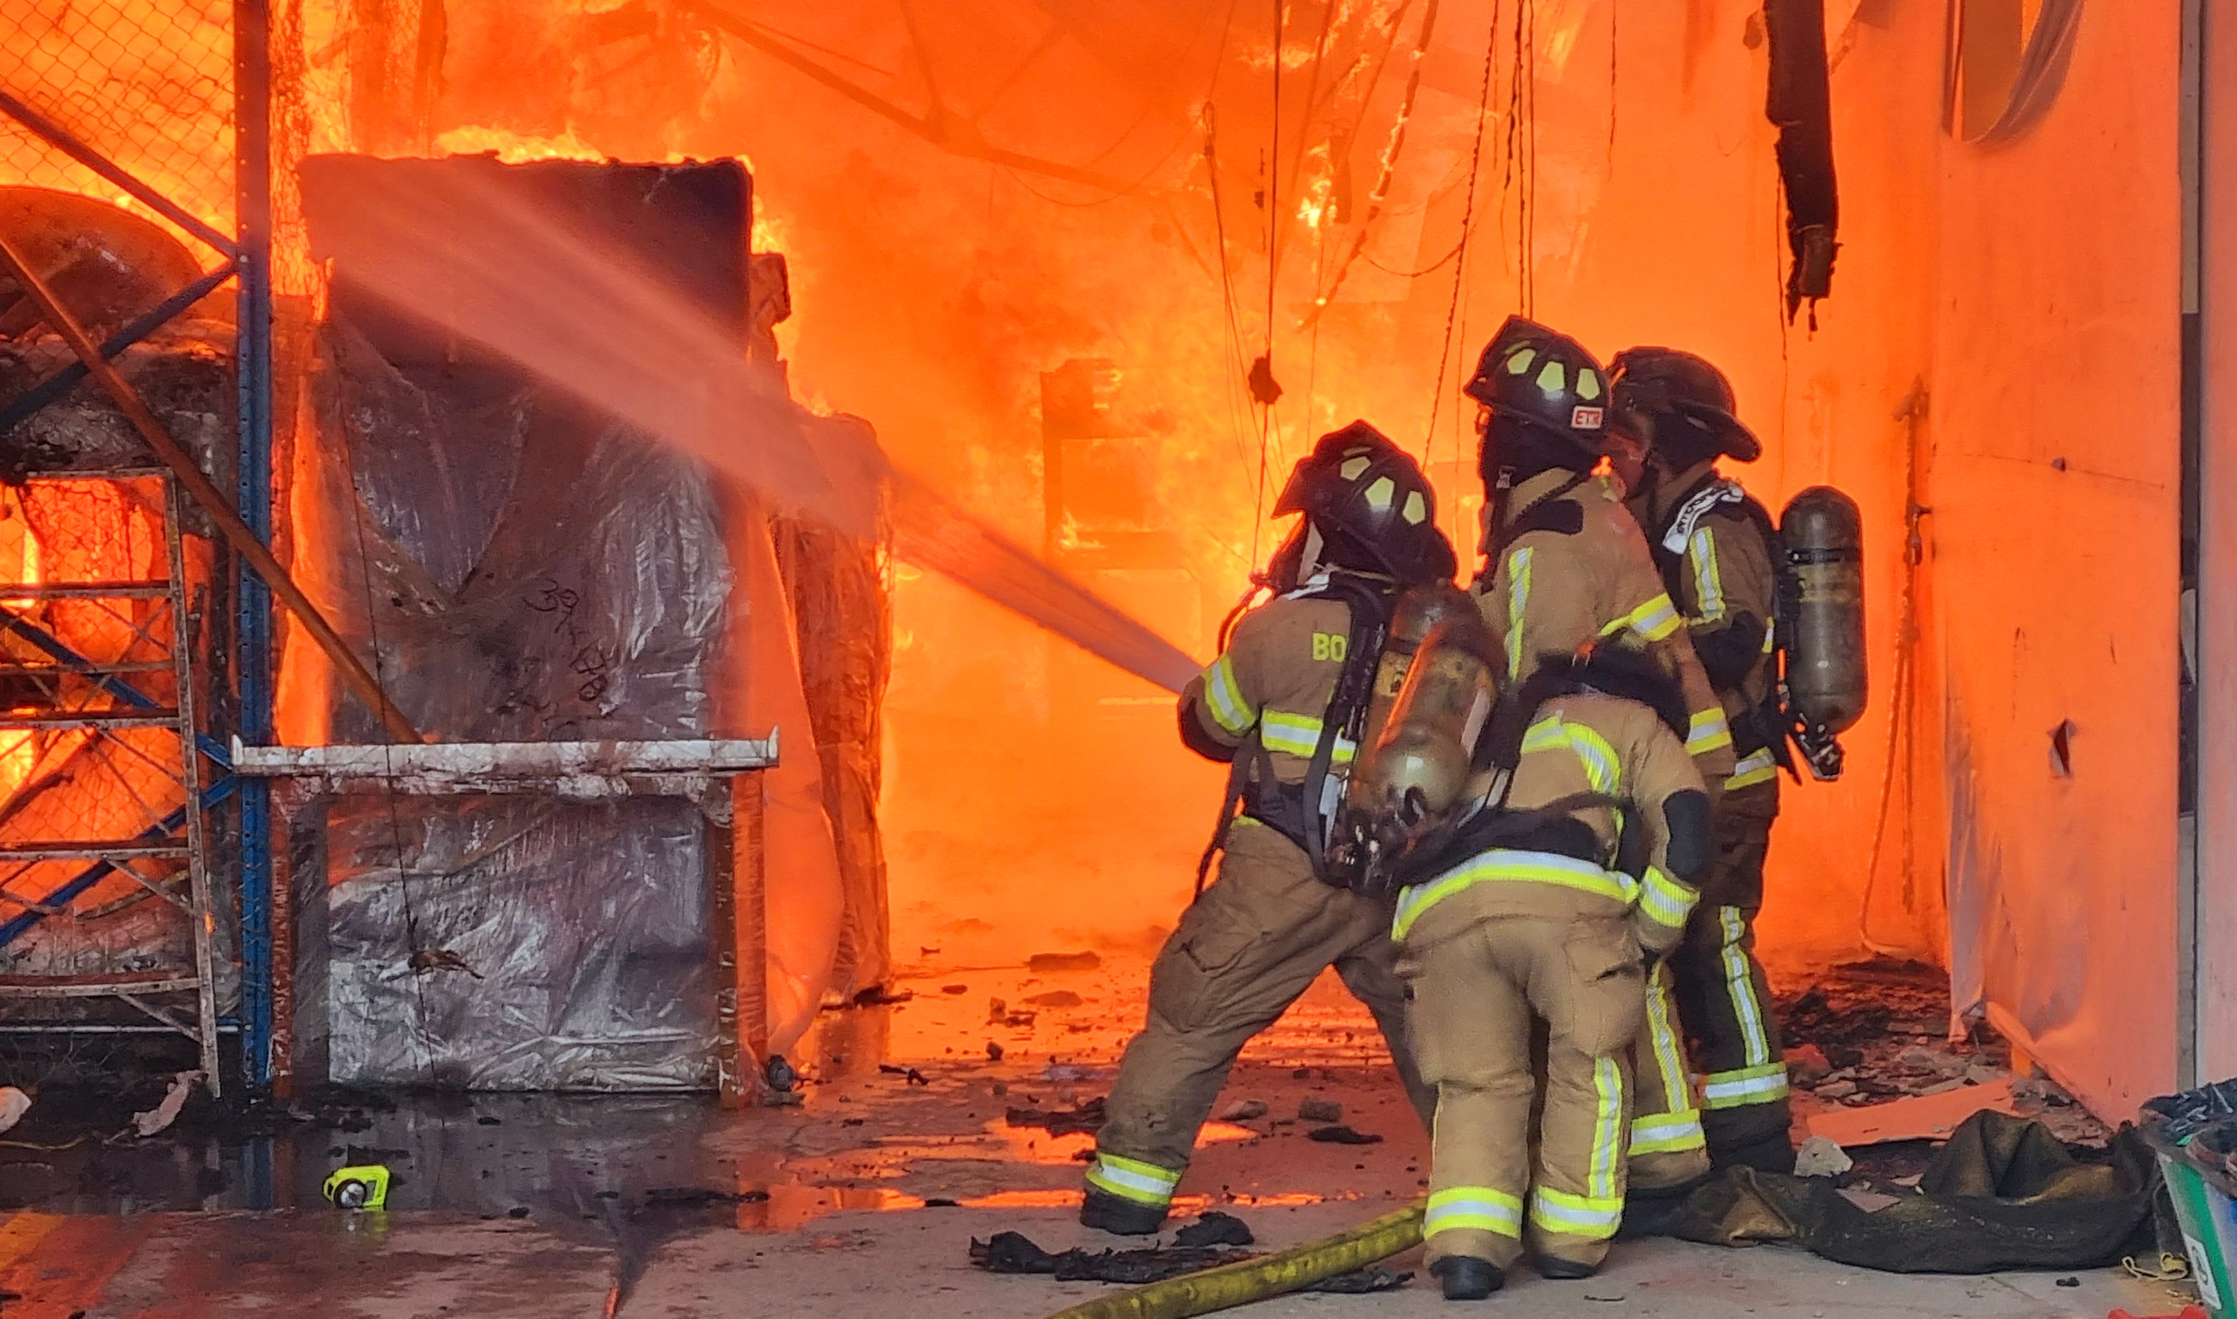

PEI 2020-2024

Slide 5

Plan Estratégico Institucional -PEI
Planes
La UAE, Cuerpo Oficial de Bomberos de Bogotá diseño el Plan Estratégico Institucional 2020- 2024, a partir de cuatro pilares y cuatro principios que constituyen la base de la gestión institucional, esto último entendiendo la relevancia de la participación de los grupos de valor, grupos de interés y la ciudadanía para el fortalecimiento de la entidad, en tal sentido, a continuación se presentan los avances acumulados 2020-2024 y los avances propios del 2023 que dan cumplimiento a los pilares del PEI. El avance promedio total vigencia 2023 fue de 73.43% mientras que el avance total acumulado 2020-2024 llego al 87.16%
Gráfico 1 . Avances por Pilares del Plan Estratégico Institucional
Acumulado 2020 - 2024
Avances 2023
80,20%
92,12%
GESTIÓN
DEL RIESGO
DE INCENDIOS
GESTIÓN
DEL RIESGO
DE INCENDIOS
Corresponsabilidad
Corresponsabilidad
78,18%
65,78%
COMUNIDAD
TALENTO
HUMANO
COMUNIDAD
Oportunidad
Servicio
85,92%
84,83%
OPERACIÓN
Y RESPUESTA
Oportunidad
Servicio
OPERACIÓN
Y RESPUESTA
TALENTO
HUMANO
Confianza
Confianza
69,56%
85,77%
FORTALECIMIENTO
INSTITUCIONAL
FORTALECIMIENTO
INSTITUCIONAL
Fuente: Oficina Asesora de Planeación – U.A.E Cuerpo Oficial de Bomberos de Bogotá

Slide 6
Plan Estratégico Institucional
Objetivos
El avance de los objetivos de los Pilares Institucionales a acorte del tercer trimestre del 2023 fue el siguiente:
Gráfica 2 . Avances por Objetivos Estratégicos del Plan Estratégico Institucional
82,28%
78.1%
78,21%
76,48%
78,13 %
66,50%
65,07%
62,64%
Fortalecer Procesos de atención
Optimizar los procesos de preparativos
Optimizar el proceso de reducción del riesgo
Incrementar la cultura de responsabilidad institucional
Implementar la estrategia de gestión del cambio en la UAECOB
Fortalecer el proceso de conocimiento del riesgo
Consolidar la estrategia del Talento Humano
Aumentar la efectividad de los servicios ofrecidos (usuarios internos y externos

Slide 7
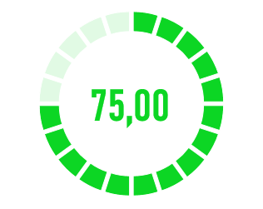

Tabla # 2 Indicadores de Impacto
Plan Estratégico Institucional
Tabla 2. Indicadores de Impacto PEI
Proyecto Estratégico | Responsables | Avance del indicador | Observación
Ejecutar las actividades para gestionar, seguir y controlar toda la atención de incidentes o emergencias por la UAECOB. | Subdirección Operativa. |  | TERCER TRIMESTRE 2023 Se realizó seguimiento, gestión y control a la atención de emergencias por parte de la UAECOB, así: ►Se atendieron 9640 servicios entre JULIO Y SEPTIEMBRE 2023 (reporte mes vencido y acumulado), discriminados así: JULIO: 2.949 AGOSTO: 3.453; SEPTIEMBRE: 3.238;
Habilitar 3 servicios ciudadanos digitales básicos en la UAECOB. | Oficina Asesora de Planeación. |  | Se encuentran habilitados, los servicios para la ciudadanía: Portal Web : pagina web bomberos Bogotá Portal de Digiturno- Un servicio de atención al ciudadano cumpliendo con los estándares- SIGFILAS- Control Doc "Bogotá te escucha" Integración del gestor documental con Bogotá te escucha
Implementar un programa de renovación de equipo menor, herramientas, accesorios y elementos de protección personal para la UAECOB. | Subdirección Operativa. |  | TERCER TRIMESTRE 2023 A corte del 30/09/2023, se realizaron las siguientes actividades: ►Seguimiento y control a la ejecucion del Plan de Fortalecimiento Operativo, ►Apoyo en las actividaes de aprovechamiento y bienestar en el proceso de búsqueda y rescate de animales en emergencia del grupo BRAE. ►Apoyo a la gestión documental derivadas de las estaciones. ►Soporte al proceso de comunicaciones en emergencias del Centro de Coordinación y Comunicaciones (C.C.C.). ►Seguimiento, control y soporte a las actividades de carácter jurídico derivadas del área. ►Seguimiento, control y soporta a las actividades administrativa y financieras. ►Seguimiento, control y ejecución a las actividades técnicas y gestión.
Fuente: Oficina Asesora de Planeación – U.A.E Cuerpo Oficial de Bomberos de Bogotá

Slide 8
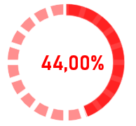


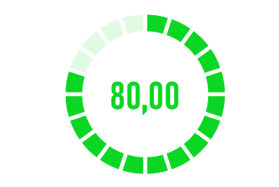
Tabla # 2 Indicadores de Impacto
Plan Estratégico Institucional
Continuación Tabla 2, Indicadores de Impacto PEI
Proyecto Estratégico | Responsable (s) | Avance | Observación
Implementar un programa de renovación de vehículos para la Unidad Administrativa Cuerpo Oficial de Bomberos de Bogotá. | Subdirección Operativa- |  | TERCER TRIMESTRE 2023 La supervisión ha realizado contacto permanente con el contratista para supervisar el avance del proyecto de construcción y ensamble de las unidades vehiculares adquiridas por la Entidad, a lo cual se indicó un 60% de avance al corte del periodo, se continua en contacto permanente para el seguimiento respectivo al contratista.
Implementar 100 % del plan de gestión de riesgo para los procesos de conocimiento y reducción en incendios, incidentes con materiales peligrosos y escenarios de riesgos. | Subdirección de Gestión del Riesgo |  | En los meses de Julio, Agosto, Septiembre No se han presentado incendios provocados de manera antrópica en los polígonos impactados por el programa mi casa segura “mi casa sin incendios. En el tercer trimestre se realzaron el 100% de las solicitudes radicadas durante el mes, realizando 760 conceptos técnicos en el mes de julio 2357 conceptos técnicos en agosto y 1314 conceptos técnicos en septiembre
Implementar 100 % De Un Programa De Suministros Y Consumibles Para La Atención De Emergencias En La UAECOB. | Subdirección Logística |  | Durante el mes de septiembre, se adelantaron gestiones contractuales de los procesos de raciones y de abejas. Sin embargo se estima adjudicación en el mes de octubre de 2023
Fuente: Oficina Asesora de Planeación – U.A.E Cuerpo Oficial de Bomberos de Bogotá

Slide 9
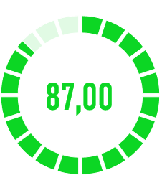
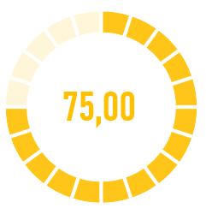
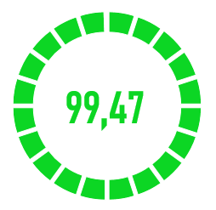
Tabla # 2 Indicadores de Impacto
Plan Estratégico Institucional
Continuación Tabla 2, Indicadores de Impacto PEI
Proyecto Estratégico | Responsable (s) | Avance | Observación
Implementar 100% de un programa de mantenimiento a las estaciones de bomberos de Bogotá. | Subdirección Corporativa. |  | Se han realizado manteamientos en las estaciones: B1-ESTACION CHAPINERO: B2- ESTACIÓN CENTRAL. B3-ESTACION RESTREPO: B8-ESTACION BOSA. B12- ESTACION SUBA:) B14-ESTACION BICENTENARIO B15-ESTACION GARCES NAVAS B17-ESTACION CENTRO HISTORICO: ACADEMIA:
Implementar 100% del modelo de seguridad y privacidad de la información en la UAECOB alineado a la Política de Gobierno Digital. | Oficina Asesora de Planeación. |  | Se identifico un sofware Free para realizar el ejercicio de vulnerabilidades en la UAE Cuerpo Oficial de Bomberos de Bogotá. En el mes de agosto de 2023, se evaluaron diferentes softwares de vulnerabilidades Open-Source , seleccionando el de Greenbone para realizar pruebas y luego escaneo de la red en la búsqueda de vulnerabilidades digitales. En Septiembre de 2023, Se realizaron pruebas con el Software OpenVas a un servidor, las cuales fueron satisfactorias.
Implementar 100% del programa de arquitectura TI, conforme a las necesidades de la UAECOB. | Oficina Asesora de Planeación. |  | Firewall_Datacenter 100% FortiAnalyzer_200F 100% FortiWEB_600E 100% Firewall Estaciones (17) 99.72% Switch´s Edificio Comando: 100% Wifi Edificio Comando: 99.94% Wifi Estaciones: 99.65% Canales de datos e Internet: 94.23%
Fuente: Oficina Asesora de Planeación – U.A.E Cuerpo Oficial de Bomberos de Bogotá

Slide 10
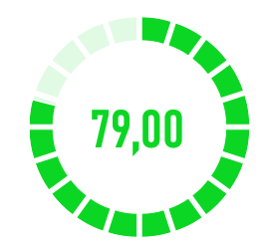
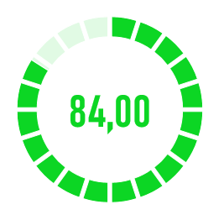
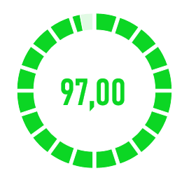
Tabla # 2 Indicadores de Impacto
Plan Estratégico Institucional
Continuación Tabla 2, Indicadores de Impacto PEI
Proyecto Estratégico | Responsable (s) | Avance | Observación
Implementar 100% el programa de Capacitación, formación y entrenamiento al personal uniformado de la Unidad Cuerpo Oficial de Bomberos de Bogotá. | Subdirección de Gestión Humana |  | Para el trimestre: Dentro de los procesos de capacitación ofertados por la entidad y /o en alianza con entidades distritales se ha logrado los siguientes porcentajes de capacitación tomando en cuenta la planta de personal a corte de cada mes: Julio:77% Agosto: 78% Septiembre: 81%
Reforzar, adecuar y ampliar 6 estaciones de Bomberos | Subdirección de Gestión Corporativa |  | Estación Marichuela: Avance acumulado: 0,39 de 0,40 programado - 98% Estación Candelaria : Avance acumulado: 0,6 de 0,6 programado - 100% Estación Central: Avance acumulado: 0,6 de 0,6 programado - 100% Estación Venecia : Avance acumulado: 0,23 de 0,1 programado - 23%
Poner 3 espacios nuevos en funcionamiento para la gestión integral de riesgos, incendios, incidentes con materiales peligrosos y rescates en todas sus modalidades | Subdirección de Gestión Corporativa |  | Avance acumulado de meta: 0,73 de 0,75, programado - 97% 1. La Academia: Finaliza el proceso de obra Pública y entrega en funcionamiento el nuevo espacio para la ciudad 2. Nuevo espacio: Se avanza en el proceso de consecución del predio para la puesta en funcionamiento del nuevo espacio con el acercamiento con la Caja de la Vivienda Popular para la evaluación de la posibilidad de ceder un predio a titulo gratuito en el barrio Arbolizadora alta de la localidad Ciudad Bolívar, para lo cual se realizo las consultas internas a la subdirección operativa y la subdirección de gestión del riesgo para viabilizar la posibilidad del funcionamiento de una estación en este predio.
Fuente: Oficina Asesora de Planeación – U.A.E Cuerpo Oficial de Bomberos de Bogotá

Slide 11
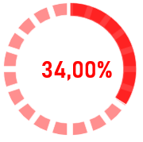
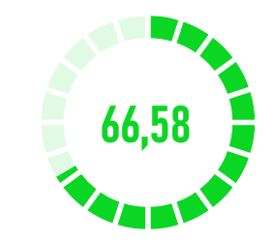
Tabla # 2 Indicadores de Impacto
Plan Estratégico Institucional
Continuación Tabla 2, Indicadores de Impacto PEI
Continuación Tabla 2, Indicadores de Impacto PEI
Proyecto Estratégico | Responsable (s) | Avance | Observación
Elaborar 1 plan de preparativos y continuidad del servicio para la UAECOB ante la eventual ocurrencia de un desastre en el Distrito Capital | Subdirección Operativa |  | : Se presentó ante la supervisión, El plan de Preparativos Institucionales de Respuesta actualmente tiene por objeto establecer la brecha entre la capacidad viable definida en la primera etapa y el análisis de la capacidad actual, con un avance del 25%. Pero es fundamental la gestión de la información al interior de las áreas y la contratación de los ítems pendientes en esta fase.
Ejecutar 100 % Del Programa De Mantenimiento De Vehículos Y Equipo Menor De La Uaecob | Subdirección Logística |  | Para el tercer trimestre del año la Subdirección Logística realizo el 66,83% de mantenimientos del parque automotor el 82,67% de inspecciones realizadas y el 50,25% de mantenimientos a equipo menor, los resultados son aceptables si se tiene en cuenta que las metas definidas fueron, alcanzar el 90% de mantenimiento al parque automotor, alcanzar el 100% de inspecciones realizadas y realizar mantenimientos al 80% del equipo menor
Observaciones Indicadores Proyectos estratégicos
El avance total de esta meta del proyecto Implementar un programa de renovación de vehículos para la Unidad Administrativa Cuerpo Oficial de Bomberos de Bogotá. queda supeditado a la entrega de los vehículos operativos.
La meta de Elaborar 1 plan de preparativos y continuidad del servicio para la UAECOB ante la eventual ocurrencia de un desastre en el Distrito Capital posee un nivel bajo de ejecución, las 4 actividades de gestión definidas para su cumplimiento presentan avance de 34%.
Fuente: Oficina Asesora de Planeación – U.A.E Cuerpo Oficial de Bomberos de Bogotá

Slide 12
Tabla # 3 Indicadores
Plan de Acción
Tabla 3. Indicadores de Plan de Acción
Nombre del Indicador | Reporte a Junio
# de programas, cursos y campañas ejecutados/# de programas, cursos y campañas programados*100% | 100%
Módulos de LOG+ estructurados /Módulos programados para estructurarse de LOG +*100 | 100%
Finalizar adecuación de la estación Candelaria | 100%
Finalizar adecuación de la estación Central | 100%
Porcentaje de casuística asociada a incidentes antrópicos conforme a la estrategia Vivienda Segura - mi casa sin incendios | 100%
Porcentaje de requerimientos e inspecciones realizadas. | 100%
Finalizar adecuación de la estación Marichuela | 98%
Porcentaje de Disponibilidad de vehículos de primera respuesta. | 93%
Porcentaje de cumplimiento de plan de mantenimiento preventivo y predictivo de las estaciones*100 | 87%
Contratos de suministros | 80%
Implementar plan institucional de Gestión Ambiental | 77%
Implementar un plan integrado de apoyo administrativo -financiero orientado a fortalecer capacidad administrativa que da soporta a la misión institucional | 74%
Realizar diagnóstico y el plan de aseguramiento metrológico | 70%
Actividades ejecutadas de la Escuela de Formación | 55%
Adecuar la Estación Venecia | 23%
2 Planes implementados | 1.5
Número de personas beneficiadas de los programas de formación y capacitación | 8179
# estaciones de escenarios de riesgos identificados | 16
Número de planes, proyectos e instrumentos de gestión de riesgo misional formulados en el periodo | 16
Se evidencian 18 indicadores de gestión con resultados satisfactorios.
Dos indicadores poseen reporte aceptable
En general a corte del tercer trimestre del año se evidencias avances satisfactorios en los indicadores de gestión del Plan de Acción 2023.
Fuente: Oficina Asesora de Planeación – U.A.E Cuerpo Oficial de Bomberos de Bogotá

Slide 13

Plan de Acción - FOGEDI
Gráfica 3 . Avance en las acciones del Plan de Acción
Acciones del Plan de Acción | Promedio de avance
Atender las necesidades y requerimientos relacionados con el mantenimiento preventivo y correctivo en las 17 estaciones de bomberos y el edificio comando | 89%
2. Construcción y estructuración de dos módulos de LOG+ | 87%
3. Desarrollar el plan de continuidad de la operación sustentado en los planes de contingencia | 34%
4. Desarrollar las rutas de fortalecimiento de los servidores en su ciclo laboral, con el propósito de potenciar el talento humano de la U.A.E Cuerpo Oficial de Bomberos de Bogotá | 65%
5. Desarrollar programa para potenciar las capacidades de los servidores a partir del ser, saber y hacer | 67%
6. Determinar causas y origen de los incidentes e incendios que se presenten en la ciudad de Bogotá D.C.,Determinar estrategias para el mejoramiento continuo de las actividades misionales de la Entidad. | 75%
7. Digitalización del procedimiento de revisiones técnicas y emisión de conceptos | 92%
8. Diseñar programas y campañas orientados a reducir los riesgos misionales | 78%
9. Diseñar y desarrollar actividades de Capacitación dirigidas a la comunidad. | 80%
10. Ejecutar actividades de un programa de renovación de equipo menor, herramientas, accesorios y elementos de protección personal (E.H.A./E.P.P.). | 79%
11. Ejecutar actividades del programa de renovación de vehículos operativos. | 67%
12. Ejecutar el mantenimiento preventivo y correctivo de los vehículos y equipo menor de la UAECOB | 87%
Fuente: Oficina Asesora de Planeación – U.A.E Cuerpo Oficial de Bomberos de Bogotá

Slide 14
Plan de Acción – FOGEDI
Continuación Gráfica 3 . Avance en las acciones del Plan de Acción
Acciones del Plan de Acción | Promedio de avance
13. Ejecutar las actividades para el soporte operativo a la respuesta | 75%
14. Finalizar adecuación de la estación Central | 100%
15. Finalizar adecuación de la estación Marichuela | 98%
16. Finalizar adecuación de la estación Candelaria | 99%
17. Finalizar puesta en funcionamiento 1 nuevo espacio para el desarrollo de la academia bomberil | 100%
18. Formular, Implementar y hacer seguimiento a la matriz de Fortalecimiento de gestión y desempeño Institucional | 67%
19. Fortalecer la accesibilidad en los canales de atención de cara a la ciudadanía (portal de servicios para pago PSE, Digiturno, capacitaciones virtuales, interoperabilidad con Bogotá te escucha) | 100%
20. Identificar los escenarios de riesgo misionales en la ciudad de Bogotá D.C. | 80%
21. Identificar los escenarios de riesgo por área de la cobertura de las estaciones.. | 83%
22. Implementar el plan de acción para la estrategia EIR y el Plan de gestión del riesgo de desastres de las entidades públicas, según decreto 2175 de 201. | 73%
23. Implementar el Plan Integrado de Archivos | 85%
24. Implementar plan institucional de Gestión Ambiental | 76%
25. Implementar un plan integrado de apoyo administrativo -financiero orientado a fortalecer capacidad administrativa que da soporta a la misión institucional | 79%
Fuente: Oficina Asesora de Planeación – U.A.E Cuerpo Oficial de Bomberos de Bogotá

Slide 15
Plan de Acción – FOGEDI
Continuación Gráfica 3 . Avance en las acciones del Plan de Acción
Acciones del Plan de Acción | Promedio de avance
26. Implementar, gestionar y definir estrategias de seguridad de la información (Uso y apropiación, gestión de vulnerabilidades, continuidad de negocio) | 49%
27. Mantener y robustecer la infraestructura tecnológica a partir de la integración de softwares institucionales y generar soluciones y adecuaciones tecnológicas a nivel administrativo y operativo | 95%
28. Planificar y establecer los objetivos a cumplir anualmente para evaluar y mejorar la eficacia de los procesos de operación y control a través de la evaluación independiente del sistema de control interno de la entidad | 72%
29. Realizar diagnóstico y el plan de aseguramiento metrologico | 70%
30. Realizar la entrega de suministros y consumibles para la atención de emergencias en la UAECOB | 79%
31. Realizar las revisiones técnicas y conceptos técnicos de seguridad humana y protección contra incendios. | 80%
32. Promover la transparencia institucional, difundiendo la ruta de denuncias de hechos de corrupción de la UAE Cuerpo Oficial de Bomberos, a través de correo electrónico y la página web de la entidad | 25%
Fuente: Oficina Asesora de Planeación – U.A.E Cuerpo Oficial de Bomberos de Bogotá

Slide 16
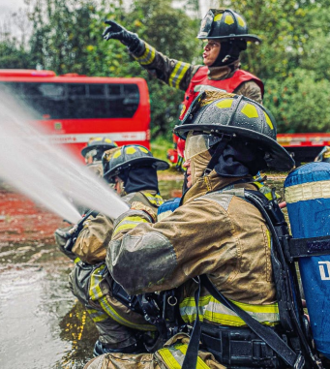
Actividades
Plan de Acción
Concluido el tercer trimestre de la vigencia 2023 se identificó un avance del 78,12% en el Plan de Acción institucional 2023, los avances se asocian a los siguientes datos:
De las 32 acciones definidas se identifica un avance igual o superior al 75% en 21 acciones.
De las cuales 3 acciones cumplieron el 100%:
Finalizar adecuación de la estación Central.
Finalizar puesta en funcionamiento 1 nuevo espacio para el desarrollo de la academia bomberil.
Fortalecer la accesibilidad en los canales de atención de cara a la ciudadanía (portal de servicios para pago PSE, Digiturno, capacitaciones virtuales, interoperabilidad con Bogotá te escucha).

Slide 17

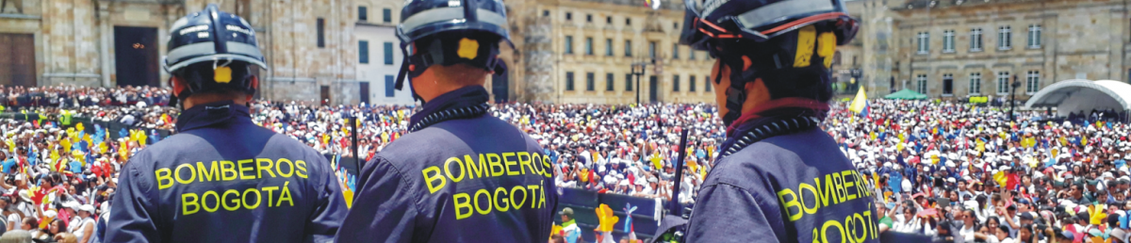
Plan de Acción – FOGEDI (Observaciones)
Se identifican dos acciones con un nivel bajo de avance en su implementación, estas son:
Implementar, gestionar y definir estrategias de seguridad de la información (Uso y apropiación, gestión de vulnerabilidades, continuidad de negocio)- Tics OAP.
Desarrollar el plan de continuidad de la operación sustentado en los planes de contingencia- Operativa.

Slide 18


Planes Institucionales

Slide 19
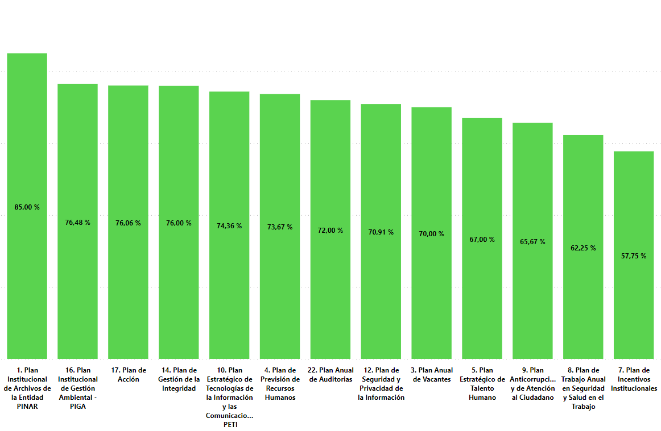
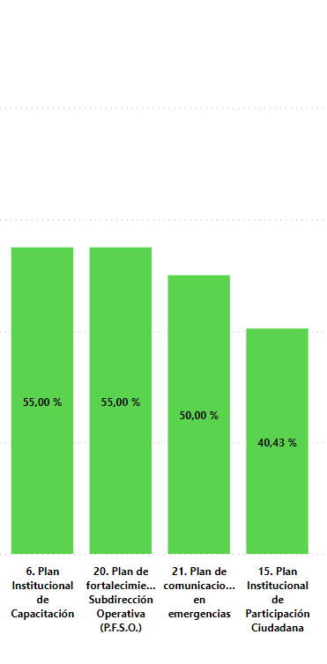
Gráfica Avances
Planes Institucionales - FOGEDI
Gráfica 4. % de avance Planes Institucionales *
Línea de referencia avance del 75%
Fuente: Oficina Asesora de Planeación – U.A.E Cuerpo Oficial de Bomberos de Bogotá
La numeración de los planes corresponde a una estandarización interna, razón por la cual pueden no evidenciarse algunos consecutivos, debido a que , planes como el estandarizado con el numero 11 plan de tratamiento de riesgos son metodológicos, mientras que otros como los planes de mejoramiento son medidos por la Oficina de Control Interno.

Slide 20
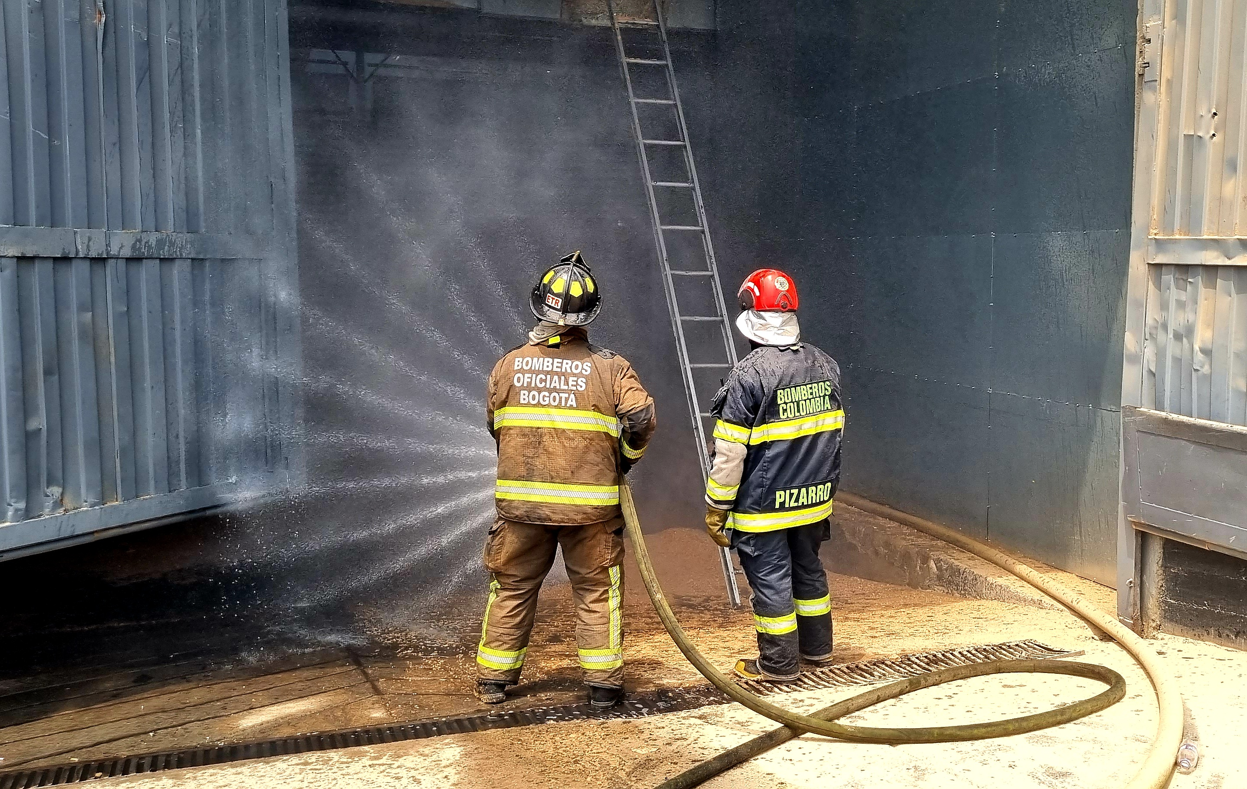
MIPG
MODELO INTEGRADO DE PLANEACIÓN Y GESTIÓN

Slide 21
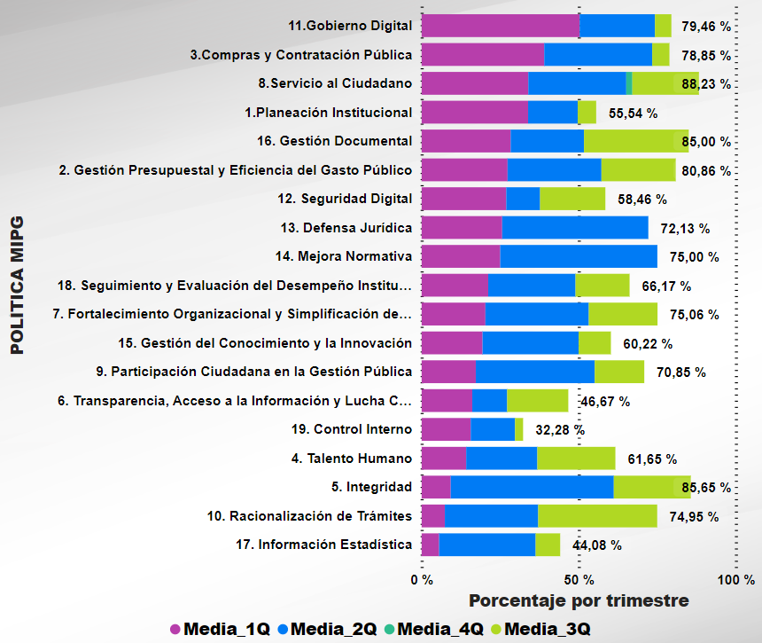
Modelo integrado de Planeación y Gestión - MIPG
Gráfica 3. % de avance en la Implementación de MIPG
La U.A.E Cuerpo Oficial de Bomberos de Bogotá, en búsqueda de mejorar la gestión institucional y la evaluación de índice de desempeño Institucional, alinea su Plan Operativo con las actividades que deben desarrollarse para la implementación y apropiación de las dimensiones y políticas de gestión del MIPG. De tal manera los resultados de la implementación de las políticas son los siguientes:
El avance promedio total de implementación MIPG es del 67,95%.
Fuente: Oficina Asesora de Planeación – U.A.E Cuerpo Oficial de Bomberos de Bogotá

Slide 22


Ejecución presupuestal
La Unidad Administrativa Especial Cuerpo Oficial de Bomberos de Bogotá, en el marco del Plan Distrital de Desarrollo “Un nuevo contrato social y ambiental para la Bogotá del siglo XXI 2020-2024.” tuvo una asignación presupuestal de 36.241.955.000 , Este presupuesto se destinó para la ejecución de 3 proyectos de inversión; Fortalecimiento del Cuerpo Oficial de Bomberos de Bogotá, con denominación 7658, Fortalecimiento de la planeación y gestión de la UAECOB Bogotá con denominación 7655, y el proyecto de inversión de fortalecimiento de la infraestructura de tecnología informática y de comunicaciones de la UAECOB Bogotá, con código 7637.
A continuación, se presentan los resultados de la ejecución presupuestal por proyecto de inversión.

Slide 23
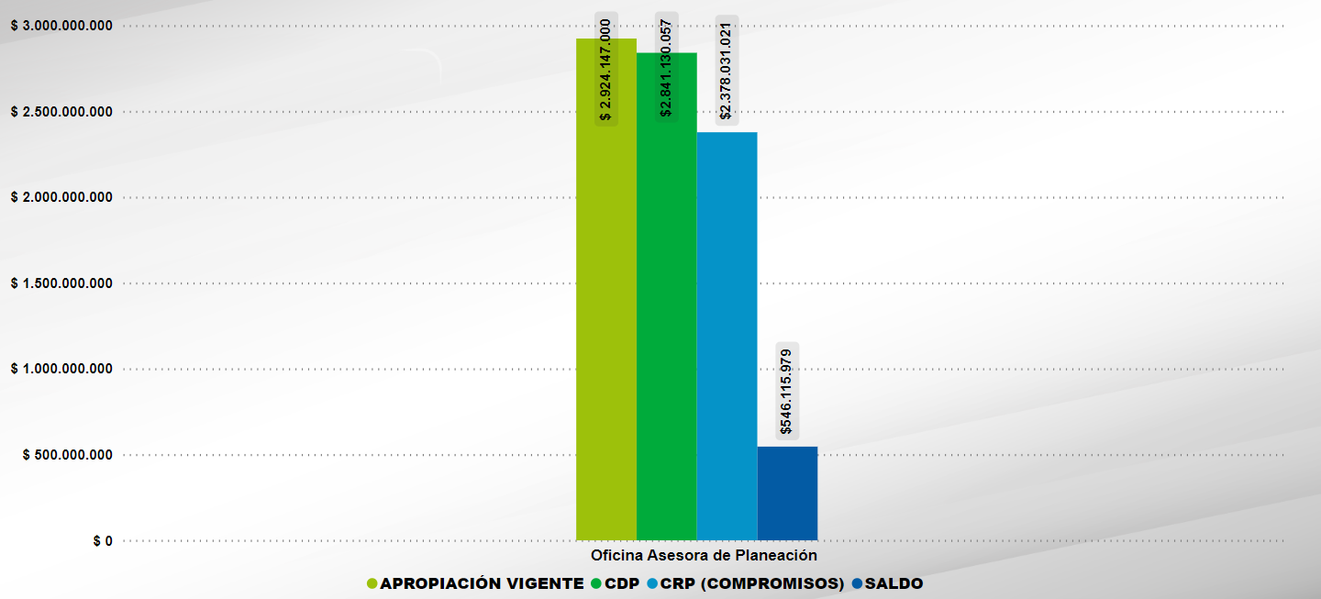
Ejecución Presupuestal
El porcentaje de ejecución presupuestal versus apropiación del proyecto 7673 Fortalecimiento de la infraestructura tecnológica informática y de comunicación con corte a 30 de Septiembre fue del 81,32%
Gráfica 6 % de avance ejecución de fortalecimiento de la infraestructura de tecnología informática y de comunicaciones
Fuente: Oficina Asesora de Planeación – U.A.E Cuerpo Oficial de Bomberos de Bogotá

Slide 24
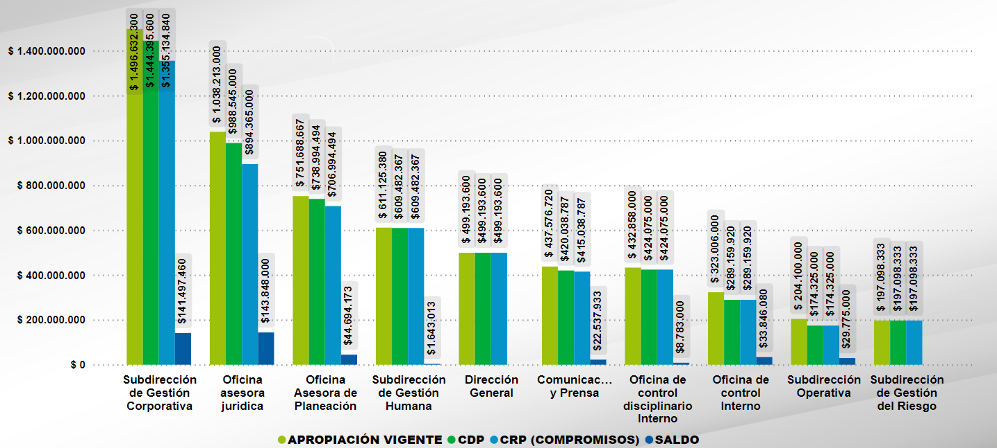
Ejecución Presupuestal
La ejecución del presupuesto destinado en el proyecto 7655 Fortalecimiento de la Planeación y Gestión de la UAE Cuerpo Oficial de Bomberos de Bogotá versus la apropiación fue del 92,88% con corte al 30 de septiembre del 2023
Gráfica 7 % de avance ejecución Fortalecimiento de la planeación y gestión de la UAE Cuerpo Oficial de Bomberos de Bogotá
Fuente: Oficina Asesora de Planeación – U.A.E Cuerpo Oficial de Bomberos de Bogotá

Slide 25
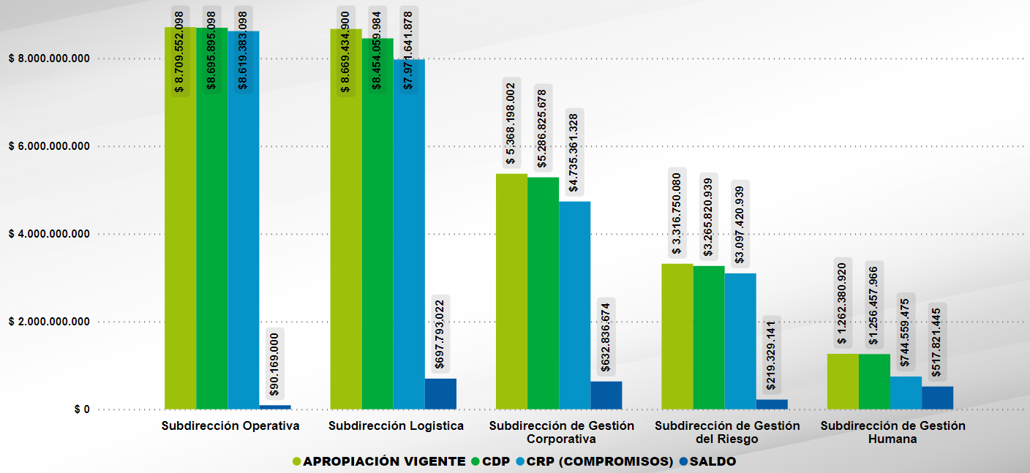
Ejecución Presupuestal
La ejecución presupuestal vs la apropiación del proyecto 7658 Fortalecimiento del Cuerpo Oficial de Bomberos de Bogotá, a final del tercer trimestre de la vigencia fue del 92,10%
Gráfica 8 % de avance ejecución Fortalecimiento del Cuerpo Oficial de Bomberos de Bogotá
Fuente: Oficina Asesora de Planeación – U.A.E Cuerpo Oficial de Bomberos de Bogotá

Slide 26
Alerta del Seguimiento
Los proyectos con más bajo nivel de avance son:
Implementar un programa de renovación de vehículos para la Unidad Administrativa Cuerpo Oficial de Bomberos de Bogotá.
Elaborar 1 plan de preparativos y continuidad del servicio para la UAECOB ante la eventual ocurrencia de un desastre en el Distrito Capital, es primordial que se prioricen las acciones definidas para el cumplimiento de estas, so pena de incurrir en incumplimientos.
El % de giros vs apropiación es bajo para los 3 proyectos, por lo que se recomienda realizar las gestiones pertinentes para evitar la constitución de reservas presupuestales.

Slide 27

Oficina Asesora de Planeación
2023, Octubre

